Slide 1
Moja ulubiona książka i jej autor.
A moją ulubioną książką jest……

Slide 2
KOT W BUTACH
Charles Perrault

Slide 3
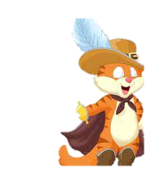
"Kot w butach" to ludowa baśń europejska, napisana pod koniec XVII w. przez Charles'a Perraulta. Jest to historia biednego młynarczyka oraz jego niezwykłego kota. Po śmierci młynarza jego najmłodszy syn dostaje w spadku tylko kota. Jak się okazuje, nie jest to jednak zwyczajny kot. Dzięki swojemu sprytowi odmienia życie swojego pana, wygnanego w świat przez nieczułych braci. Przemawia do niego ludzkim głosem, prosząc o buty i torbę myśliwską, po czym wyrusza na polowanie. Po złapaniu kilku królików i przepiórek zanosi je na dwór królewski, gdzie oznajmia, że jest to prezent od Markiza de Carabas.

Slide 4
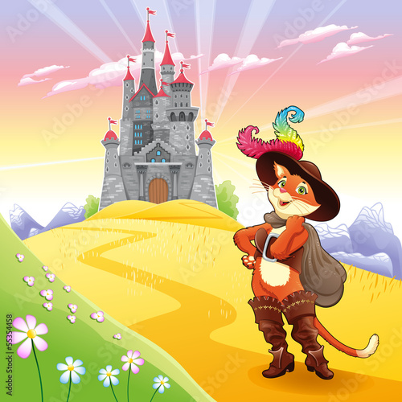
Kolejne sprytne pomysły kota w butach sprawiają, że biedny młynarczyk zostaje bogatym markizem, żeni się z piękną królewną i mieszka we wspaniałym zamku. Kot pozostaje z parą królewską w zamku i opiekuje się ich dziećmi, opowiadając im różne ciekawe historyjki.

Slide 5
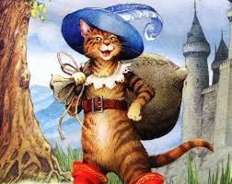
Baśń autorstwa Charles'a Perraulta kończy się dwoma wierszowanymi morałami mówiącymi o tym, że spryt może odmienić zły los oraz że przyjaźń jest ważna. Piękne wydanie na papierze kredowym i z ilustracjami zajmującymi całe strony na pewno spodoba się każdemu dziecku.

Slide 6
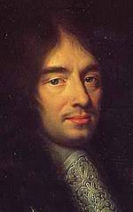
O autorze Autor baśni o kocie w butach, Charles Perrault,, urodził się w 1628 roku w Paryżu. Jest autorem dwóch zbiorów baśni. Są to "Baśnie wierszem" z 1695 roku oraz najbardziej znane "Historie lub baśnie z przeszłości z morałem. Bajki mej matki Gęsi", które powstały w 1697 roku. Obecnie są one wydawane często pod tytułem "Bajki babci Gąski". Jest on autorem takich kultowych bajek jak "Czerwony kapturek", "Paluszek", "Knyps z czubkiem", "Ośla skórka", które doczekały się wielu różnych wersji.

Slide 7
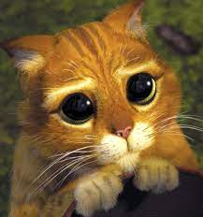
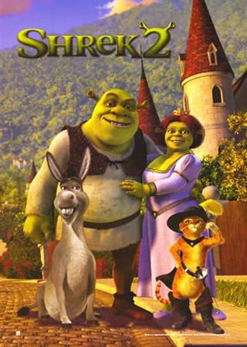
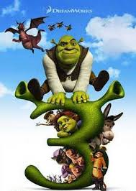
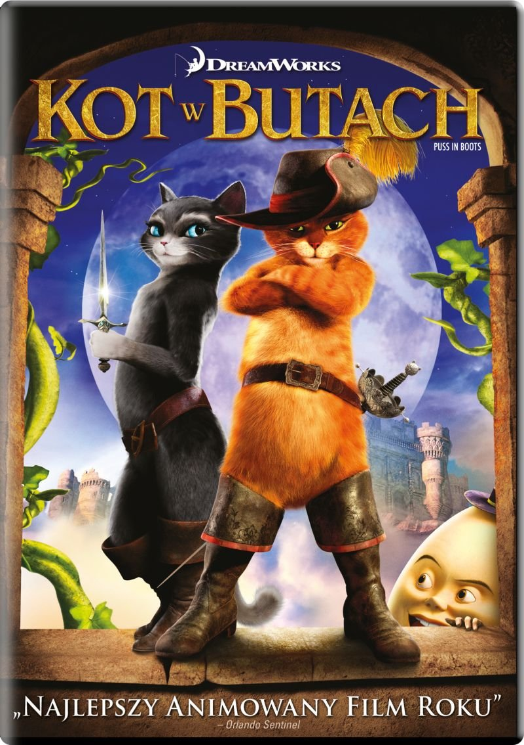
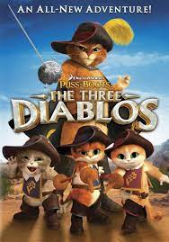
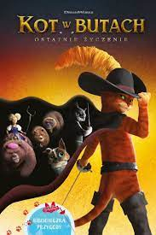
Oto filmy, w których występuje postać kota w butach.
2004
2007
2012
2012
2022

Slide 8
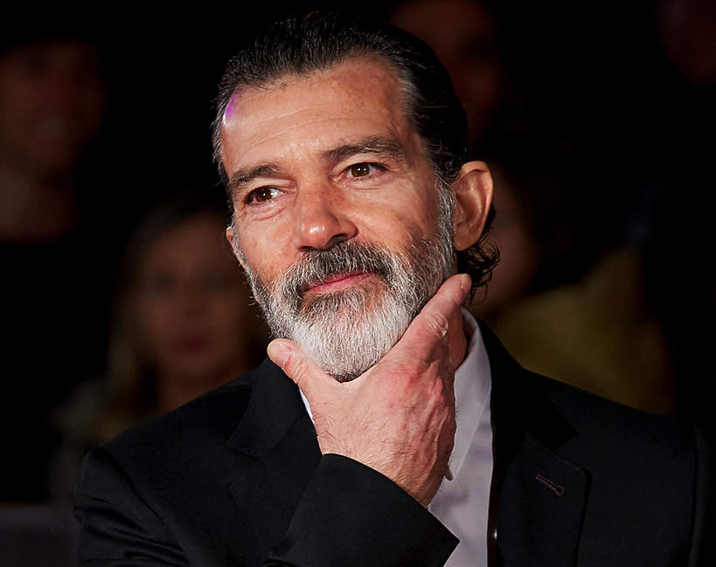
Głos podkładał kotu w butach:
W oryginalnej wersji
Antonio Banderas
W polskiej wersji
Wojciech Malajkat

Slide 9
Opis postaci kota w butach w filmach
Kot w butach – fikcyjna postać z cyklu pełnometrażowych filmów animowanych Shrek, wzorowana na baśniowym Kocie w butach. W oryginale głosu użycza mu Antonio Banderas, a w polskiej wersji językowej Wojciech Malajkat.
Kot w butach posiada cechy zwierzęce (np. ciało kota, niektóre kocie zachowania i odruchy) oraz ludzkie (np. wyprostowana postawa, możliwość mówienia). Ma hiszpański akcent i jest bardzo honorowy. Luźno nawiązuje do postaci Zorro – do walki używa szpady i pazurów. Postać po raz pierwszy pojawiła się w filmie Shrek 2 jako płatny zabójca, któremu Król Harold i Wróżka Chrzestna zlecają wyeliminowanie Shreka. Bohaterowie jednak szybko się zaprzyjaźniają.
Kot w butach jest także bohaterem własnych produkcji. W roku 2011 swoją premierę miał film Kot w butach (będący spin-offem filmów z serii Shrek) opowiadający historię życia Kota zanim poznał Shreka^{[1]}. W 2022 roku ukazała się jego kontynuacja – Kot w butach: Ostatnie życzenie. W roku 2012 powstał film krótkometrażowy Kot w butach: Trzy diabły, a w latach 2015-2018 emitowany był serial animowany pt. Przygody Kota w butach.

Slide 10
Dziękuje za uwagę!
Milena Surmacz klasa 6

